Slide 1


Wyniki ankiety: LOiT
5.01-6.02 2026
212 nadesłanych odpowiedzi
Ankieta Katedry Dydaktyki Matematyki IM UKEN - wyniki

Slide 2




Serdeczne podziękowania
za przekazanie informacji o ankiecie
nauczycielom matematyki!

Slide 3
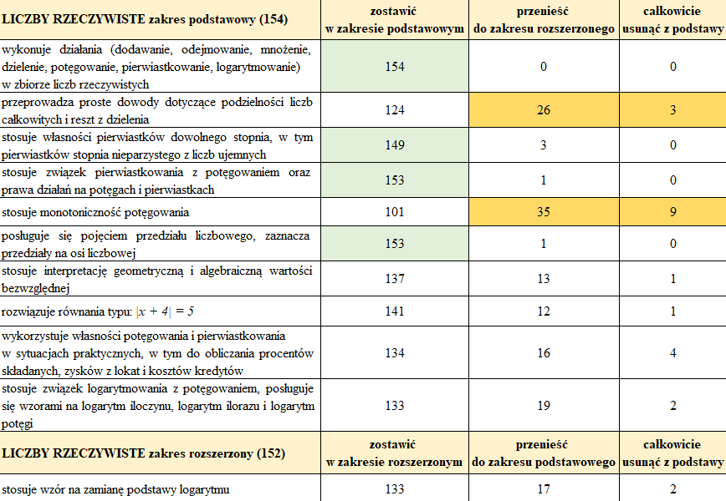
LR
Liczby rzeczywiste
Klasa pierwsza powinna obejmować wyłącznie zagadnienia, których celem jest ugruntowanie rachunków. Sprawność rachunkowa uczniów jest fatalna. Brak prac domowych pogłębił tę sytuację, jak można było przewidzieć.
Brak skutecznego utrwalenia działań na ułamkach zwykłych

Slide 4
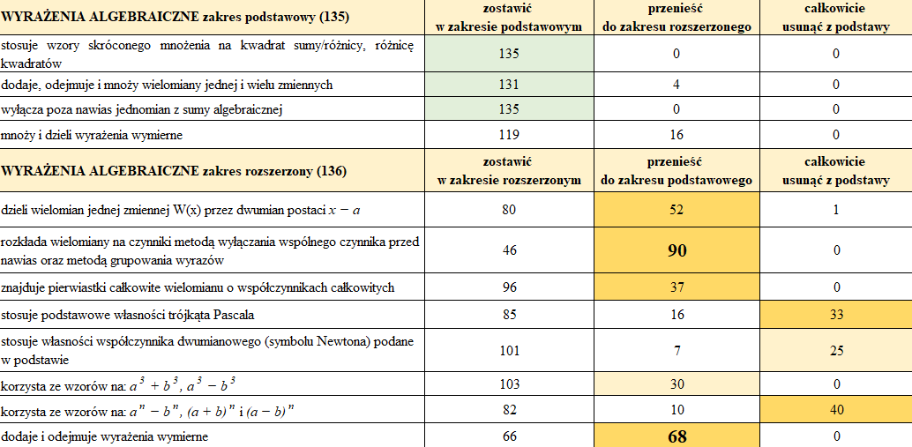
Wyrażenia algebraiczne
WA
Schemat Hornera
Twierdzenie Bézouta
Należy bezwzględnie zadbać o to, aby przeskok wymagań ze SP i LO nie był tak drastyczny dla ucznia pierwszej klasy liceum lub technikum. Tak od dawna się dzieje, nauczyciele to widzą, rodzice, młodzież, a nikt do tej pory nic z tym nie zrobił. Wątpię, że teraz także ktoś o tym pomyśli, bo ciągle MEN popełnia te same błędy.

Slide 5
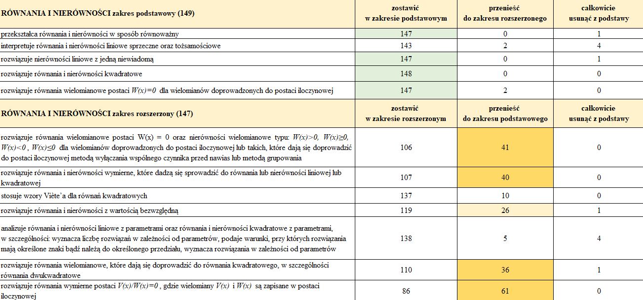
RiN
Równania i nierówności

Slide 6
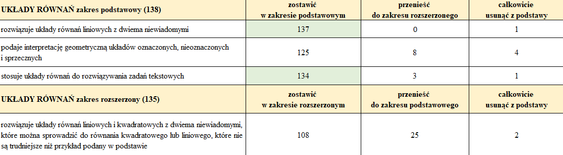
Układy równań
UR
Doprecyzować, jakie metody rozwiązywania układów równań uczeń powinien umieć stosować.
Chciałabym mieć jasno powiedziane, czy uczyć o układach równań z parametrem.

Slide 7
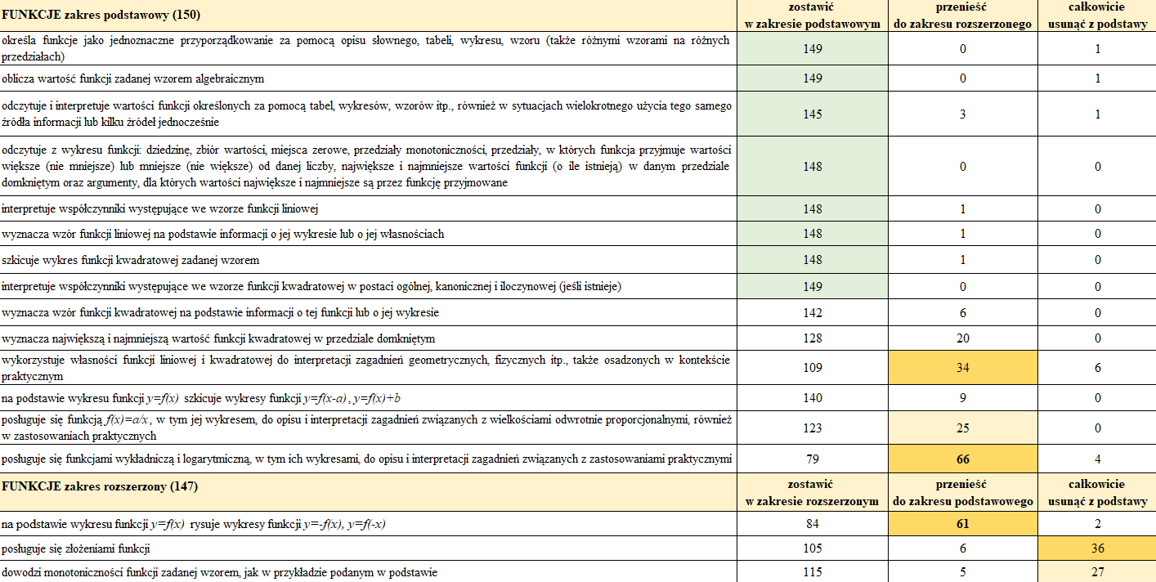
F
Funkcje
Umieszczenie zadań związane z interpretacją fizyczną, zagadnieniami związanymi z chemią powodują nierówność szans na maturze podstawowej obowiązkowej z matematyki dla uczniów klas mat - fiz. czy np. biol-chem

Slide 8
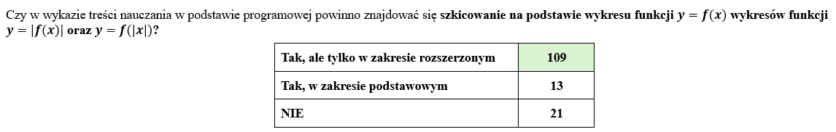
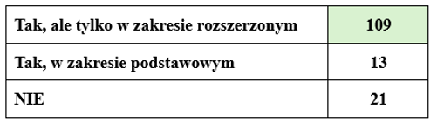
F
Funkcje

Slide 9
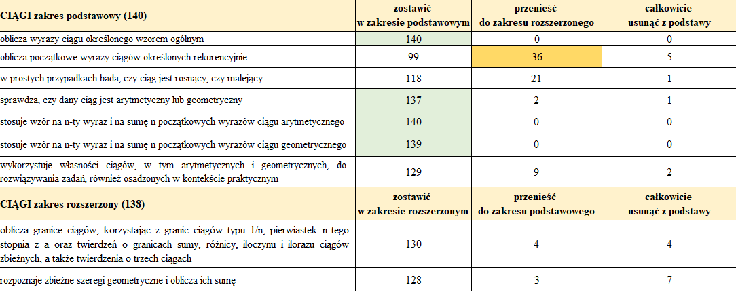
Ciągi
C
Eliminacja twierdzenia o trzech ciągach z podstawy programowej.

Slide 10
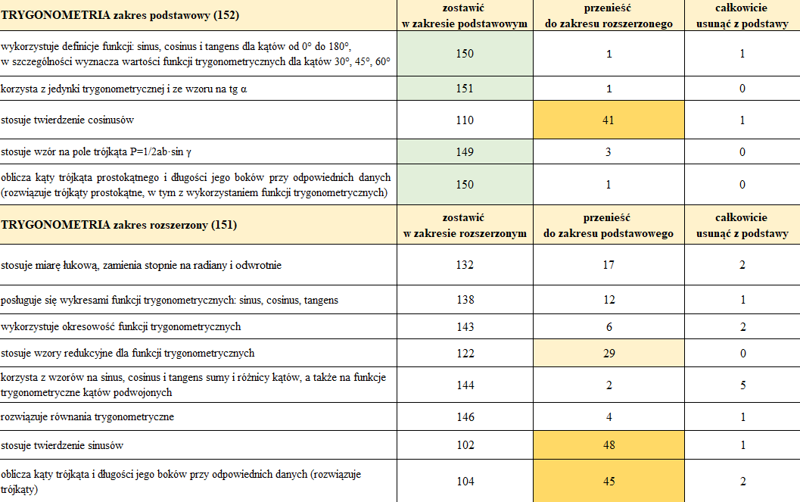
Trygonometria
Tryg
Równania trygonometryczne mogą mieć bardzo różną trudność. Uważam, że powinny zostać w jakiś sposób ograniczone, np. poprzez podanie w podstawie liczby koniecznych przekształceń wzorów.

Slide 11
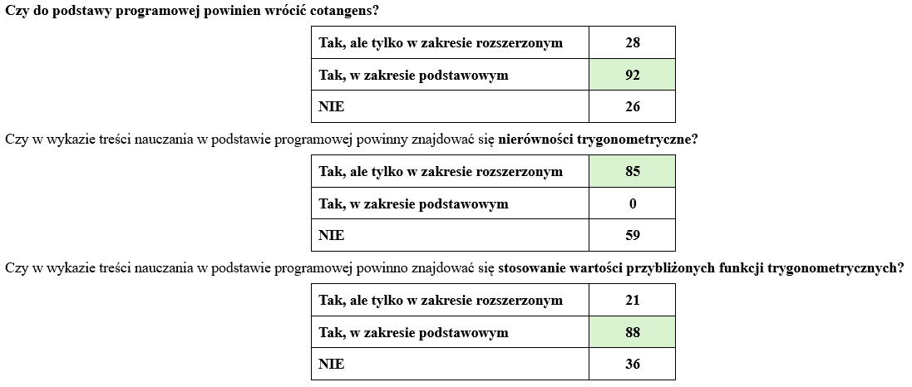
Trygonometria
Tryg

Slide 12
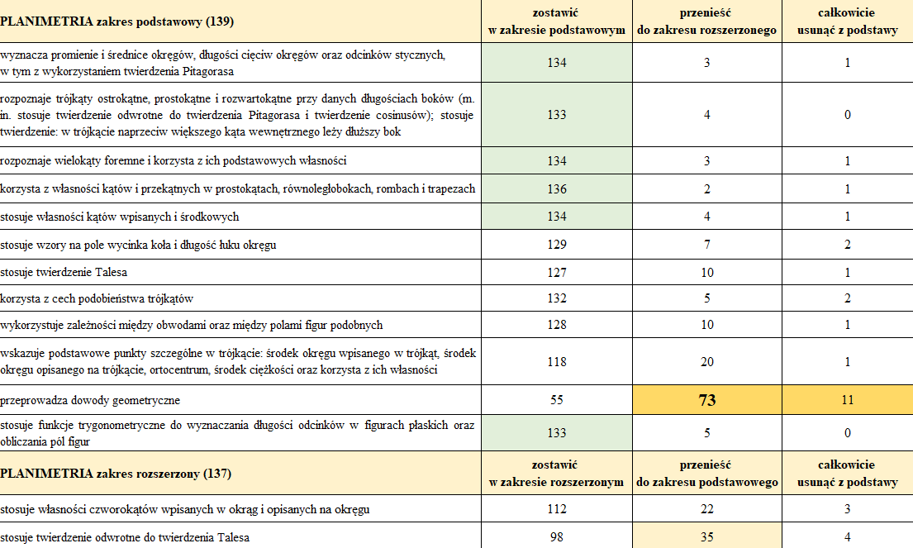
Plan
Planimetria

Slide 13
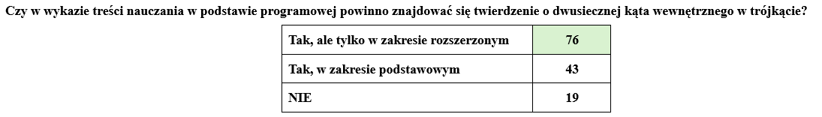
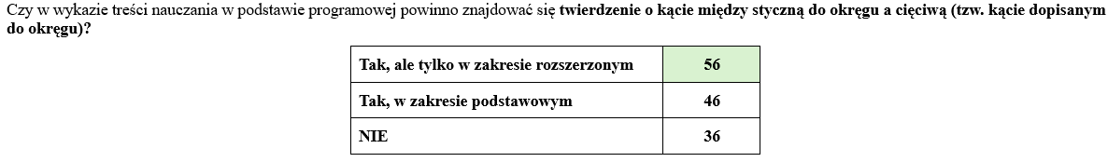
Plan
Planimetria

Slide 14
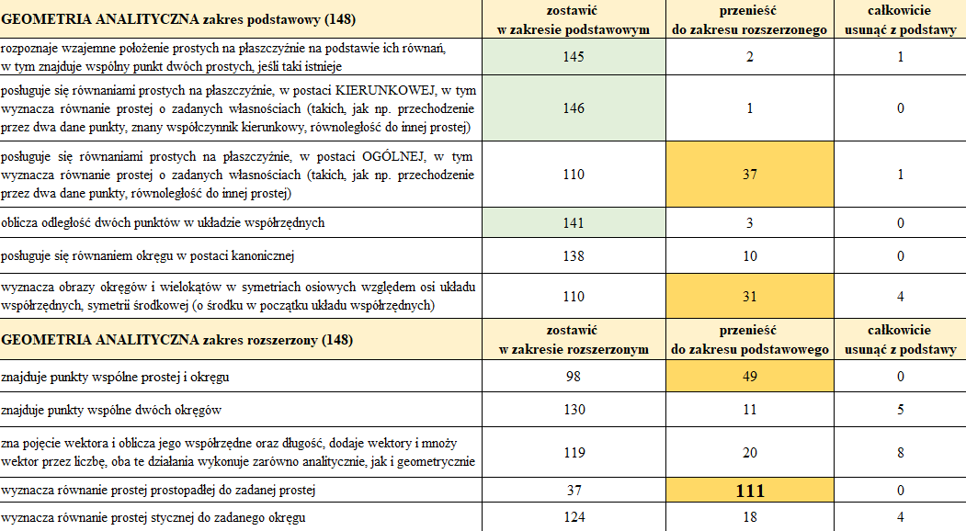
Geometria analityczna
GA

Slide 15
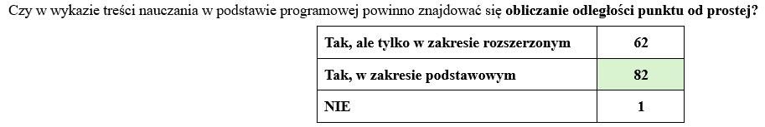
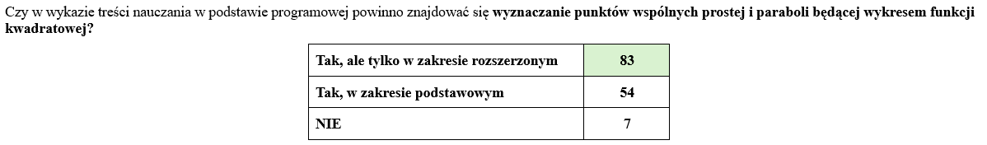
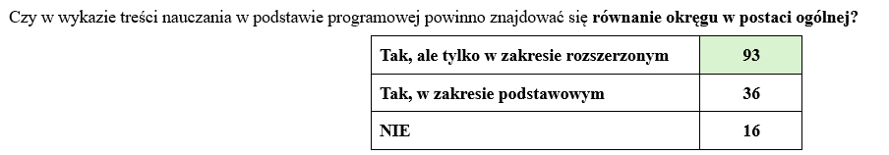
Geometria analityczna
GA

Slide 16
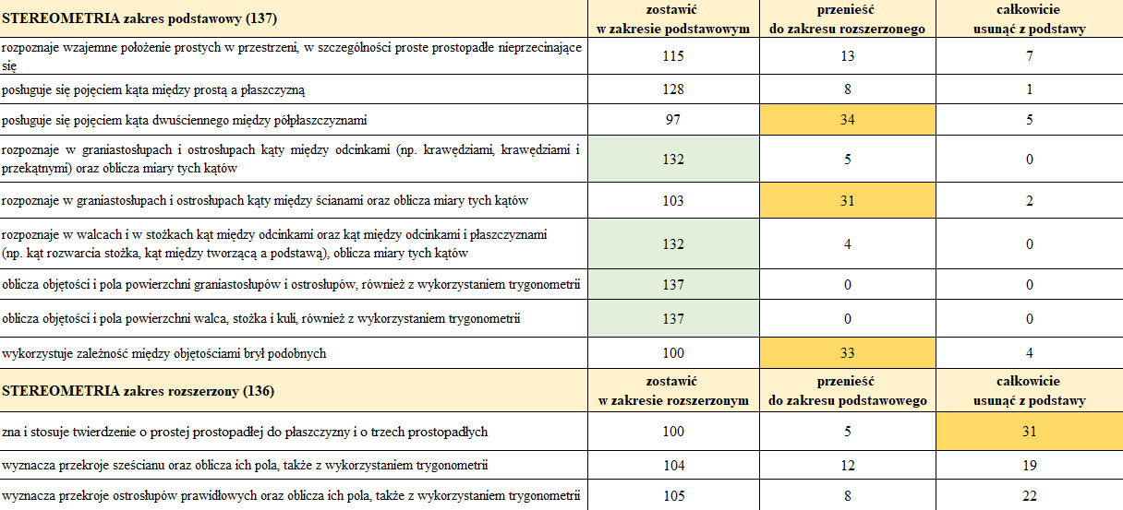
Stereometria
S

Slide 17
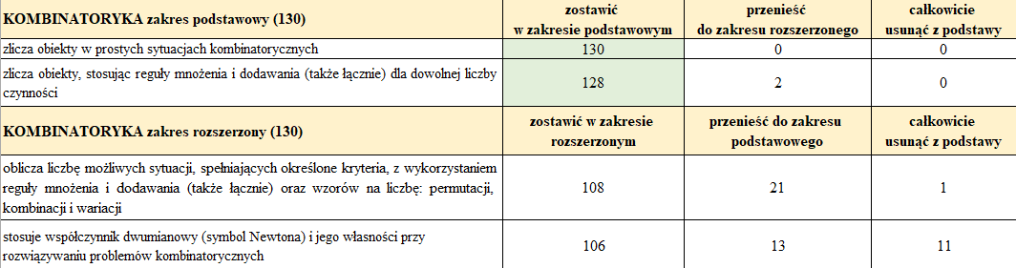
Komb
Kombinatoryka

Slide 18
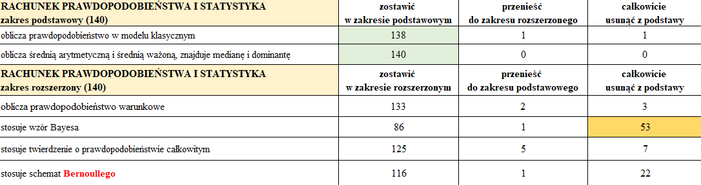
RPiS
Rachunek prawdopodobieństwa i statystyka

Slide 19
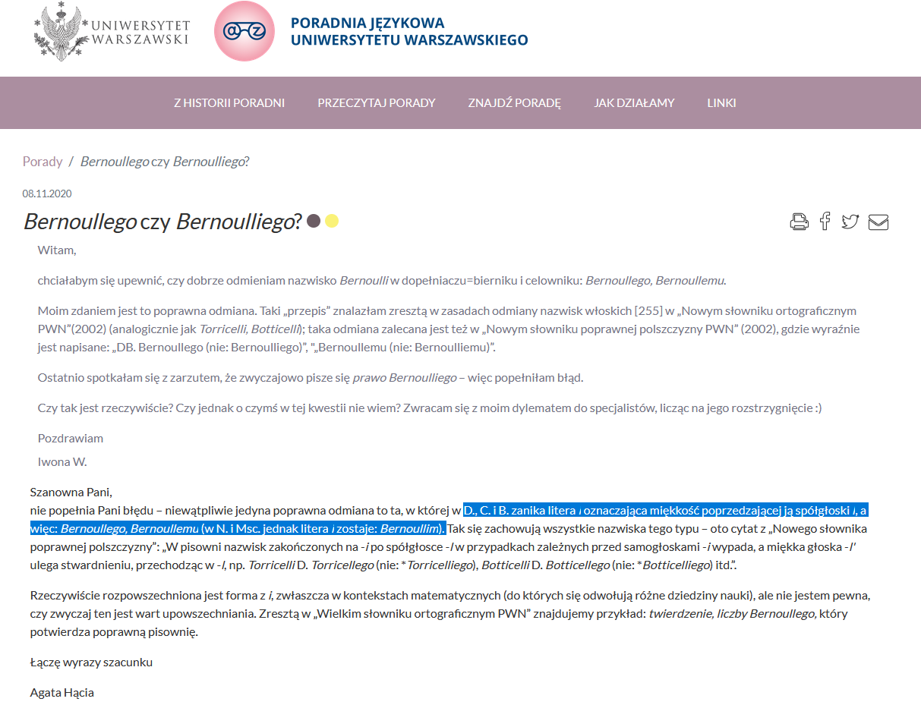
https://poradniajezykowa.uw.edu.pl/porady/bernoullego-czy-bernoulliego/

Slide 20
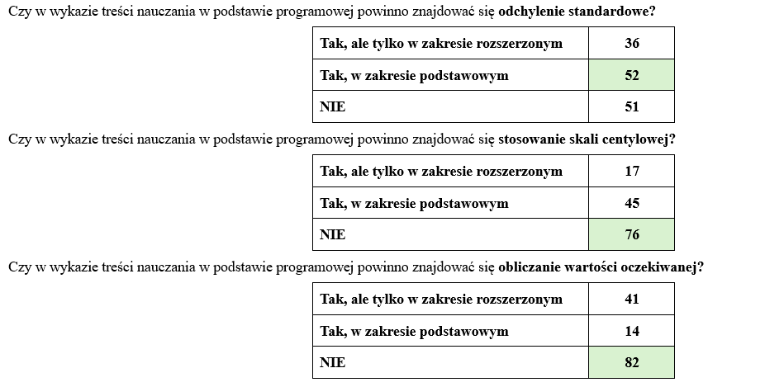
RPiS
Rachunek prawdopodobieństwa i statystyka

Slide 21
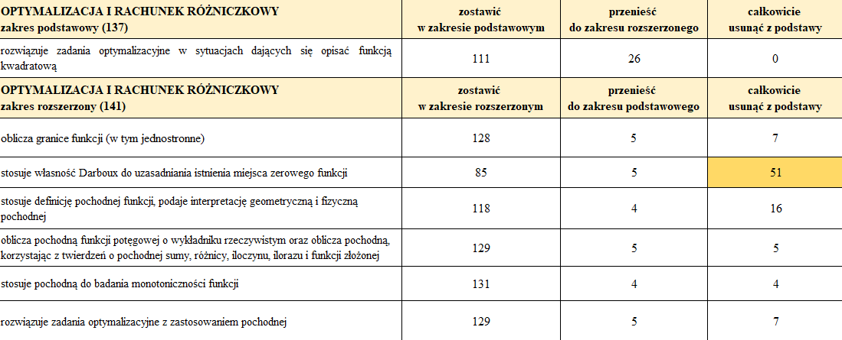
OiRR
Optymalizacja i rachunek różniczkowy
Brakuje hasła „ciągłość funkcji”!!!

Slide 22
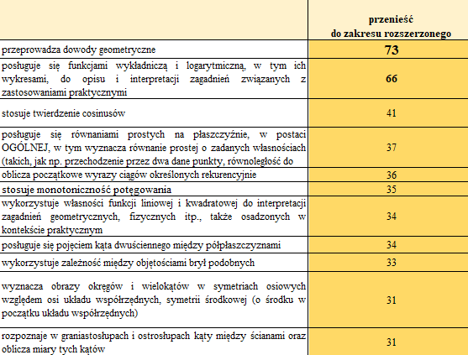
ZP: Przenieść do zakresu rozszerzonego

Slide 23
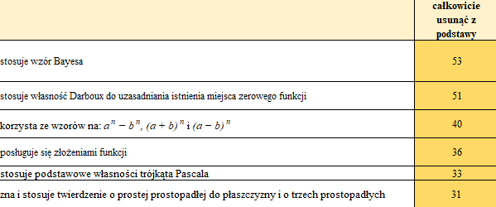
ZR: usunąć

Slide 24
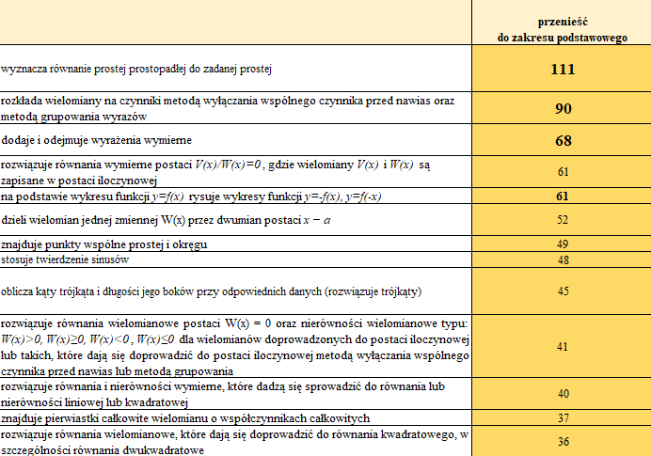
ZR: przenieść do zakresu podstawowego

Slide 25
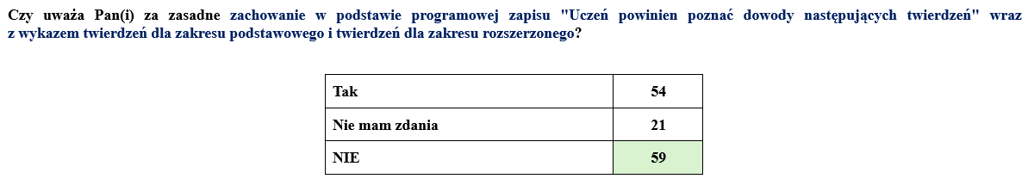
Inne zagadnienia

Slide 26
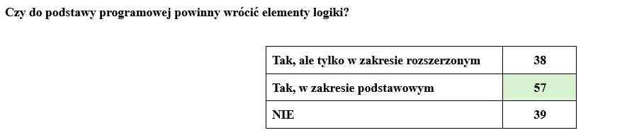
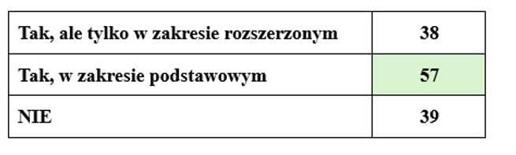
Inne zagadnienia

Slide 27
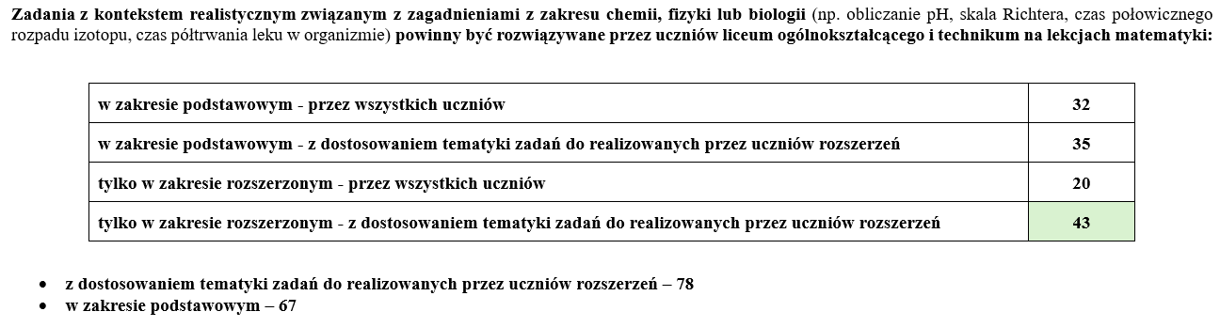
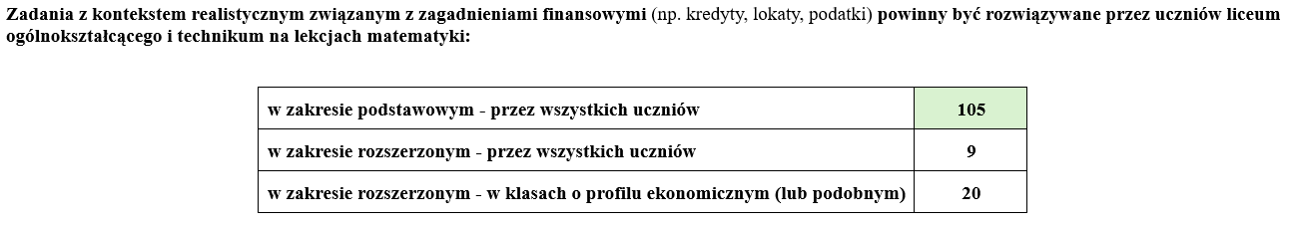
Inne zagadnienia
130
134

Slide 28

Inne zagadnienia

